Slide 1
আজকের ক্লাসের সবাইকে ফুটন্ত লাল গোলাপ এর শুভেচ্ছা।

Slide 2
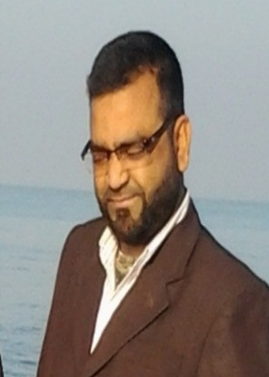
মোঃ মোকলেছ উদ্দিন
সিনিয়র শিক্ষক
নান্দিয়া সাঙ্গুন আদর্শ দাখিল মাদ্রাসা
শ্রীপুর, গাজীপুর ৷
মোবাইল- 01715202812
ই-মেইল - rmoklesuddin12@gmail.com
শিক্ষক পরিচিতি
পাঠ পরিচিতি
শ্রেণিঃ নবম
বিষয়ঃ বাংলা প্রথম পত্র

Slide 3
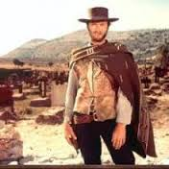
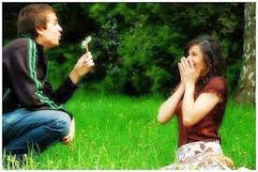
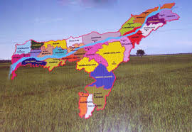
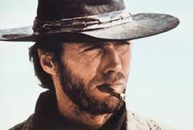
এসো আমরা কিছু ছবি দেখি
উপরের ছবিগুলোর মাধ্যমে কী বুঝতে পারছ?

Slide 4
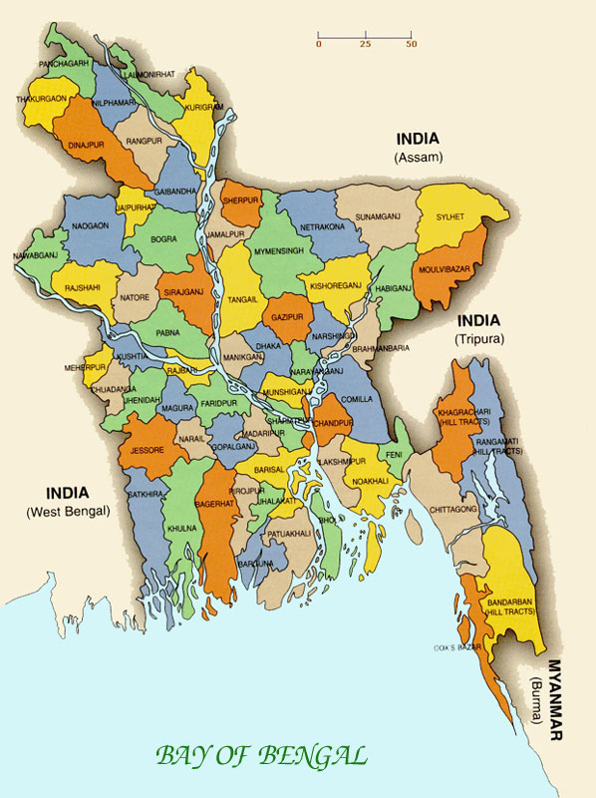
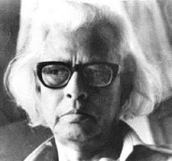
এসো আমরা আরও কিছু ছবি দেখি ?
উপরের ছবিগুলোর মাধ্যমে কী বুঝতে পারছ?

Slide 5
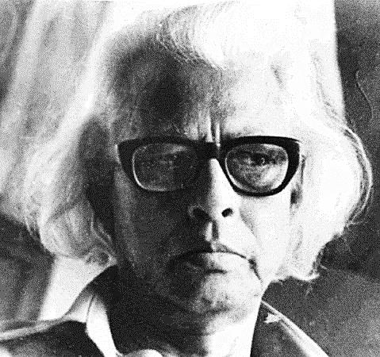
আমি কোন আগন্তুক নই
আজকের পাঠ
আহসান হাবীব
আহসান হাবীব

Slide 6
শিখনফল
শব্দের অর্থ লিখতে পারবে।
কবি পরিচিতি বলতে পারবে।
কবিতাটি শুদ্ধ উচ্চারণে পড়তে পারবে।
জন্মভূমির সঙ্গে মানুষের আত্মিক সম্পর্ক ব্যাখ্যা করতে পারবে।
কবি ও প্রকৃতির মধ্যে বিরাজমান সম্পর্ক বলতে পারবে।

Slide 7
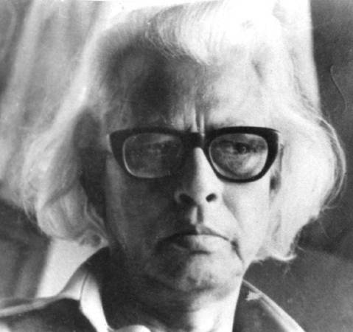
উল্লেখযোগ্য রচনা - অরণ্যে নীলিমা, রাণী খালের সাকো, , মেঘ বলে চৈত্রে যাবো,
বৃষ্টি পড়ে টাপুর টুপুর, ছুটির দিন দুপুরে। প্রথম কাব্যগ্রন্থ – রাত্রিশেষ ।
কবি পরিচিতি
জন্ম পরিচয়ঃ আহসান হাবীব ১৯১৭ সালের ২রা জানুয়ারি পিরোজপুর জেলার শঙ্করপাশা গ্রামে জন্মগ্রহন করেন।
১৯৮৫ সালের ১০ই জুলাই তিনি মৃতুবরণ করেন।
আহসান হাবীব
শিক্ষা জীবন-তিনি বরিশালের ব্রজমোহন কলেজে আই এ পর্যন্ত অধ্যয়ন করেন।
তিনি বাংলা একাডেমি পুরস্কার ও একুশে পদক পুরস্কার লাভ করেন।
কর্মজীবন – কর্মজীবনে তিনি সাংবাদিক ছিলেন। তিনি মাসিক বুলবুল, দৈনিক আজাদ, দৈনিক ইত্তেফাক, সাপ্তাহিক প্রবাহতে সাংবাদিকতা ও সম্পাদনার কাজ করেন। দৈনিক বাংলা পত্রিকার সাহিত্য সম্পাদক ছিলেন।
Notes:
িন

Slide 8
আমি কোনো আগন্তুক নই
আহসান হাবীব
আসমানের তারা সাক্ষী সাক্ষী এই জমিনের ফুল, এই নিশিরাইত বাঁশবাগান বিস্তর জোনাকি সাক্ষী সাক্ষী এই জারুল জামরুল, সাক্ষী পুবের পুকুর, তার ঝাকড়া ডুমুরের ডালে স্থির দৃষ্টি মাছরাঙা আমাকে চেনে আমি কোনো অভ্যাগত নই খোদার কসম আমি ভিনদেশী পথিক নই আমি কোনো আগন্তুক নই । আমি কোনো আগন্তুক নই, আমি ছিলাম এখানে, আমি স্বাপ্নিক নিয়মে এখানেই থাকি আর এখানে থাকার নাম সর্বত্রই থাকা–সারা দেশে।

Slide 9
আমি কোনো আগন্তুক নই। এই খর রৌদ্র জলজ বাতাস মেঘ ক্লান্ত বিকেলের পাখিরা আমাকে চেনে তারা জানে আমি কোনো আত্নীয় নই। কার্তিকের ধানের মঞ্জরী সাক্ষী সাক্ষী তার চিরোল পাতার টলমল শিশির- সাক্ষী জ্যোৎস্নার চাদরে ঢাকা
নিশিন্দার ছায়া অকাল বার্ধক্যে নত কদম আলী তার ক্লান্ত চোখের আঁধার - আমি চিনি, আমি তার চিরচেনা স্বজন একজন। আমি জমিলার মা’র শূন্য খা খা রান্নাঘর শুকনো থালা সব চিনি সে আমাকে চেনে ।

Slide 10
হাত রাখো বৈঠায় লাঙ্গলে, দেখো আমার হাতের স্পর্শ লেগে আছে কেমন গভীর। দেখো মাটিতে আমার গন্ধ, আমার শরীরে লেগে আছে এই স্নিগ্ধ মাটির সুবাস। আমাকে বিশ্বাস করো, আমি কোনো আগন্তুক নই। দু’পাশে ধানের ক্ষেত সরু পথ সামনে ধু ধু নদীর কিনার আমার অস্তিত্বে গাঁথা। আমি এই উধাও নদীর মুগ্ধ এক অবোধ বালক।

Slide 11
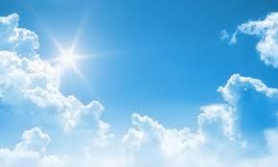
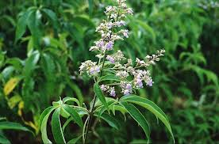
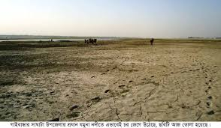
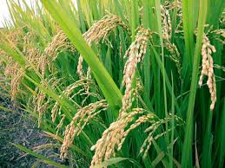
শব্দার্থ
আসমান
আকাশ
নিশিন্দা
গ্রামীন এক ধরনের গাছ
জমিন
ভূমি , মাটি
ধানের মঞ্জরী
ধানের শিষ
অভ্যাগত
নিমন্তিত অতিথি

Slide 12
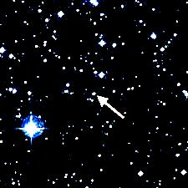
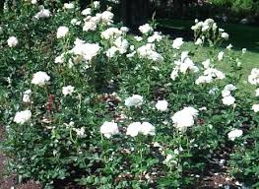
আসমানের তারা সাক্ষী সাক্ষী এই জমিনের ফুল,

Slide 13
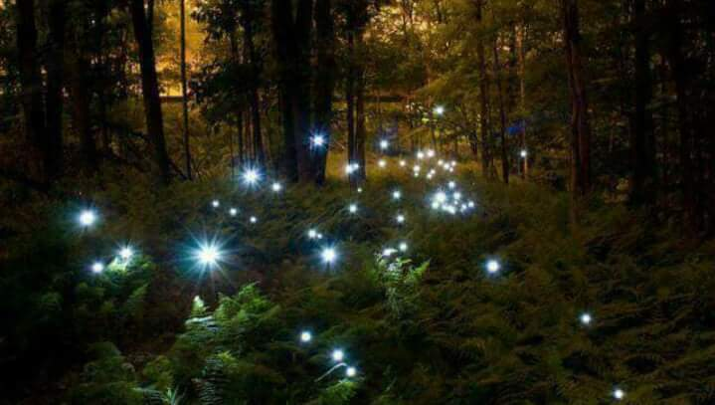
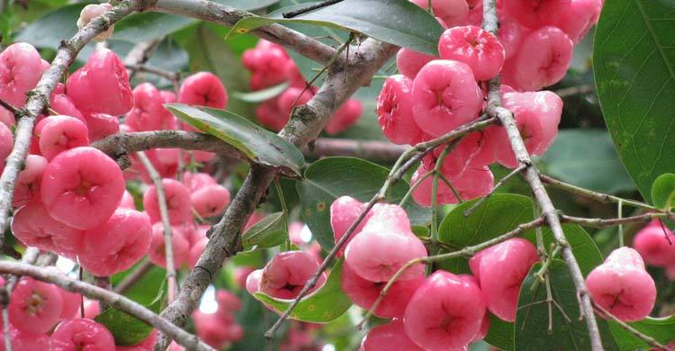
এই ,নিশিরাইত বাঁশবাগান বিস্তর জোনাকি সাক্ষী
সাক্ষী এই জারুল জামরুল ,

Slide 14
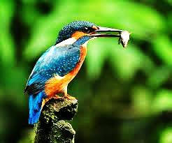
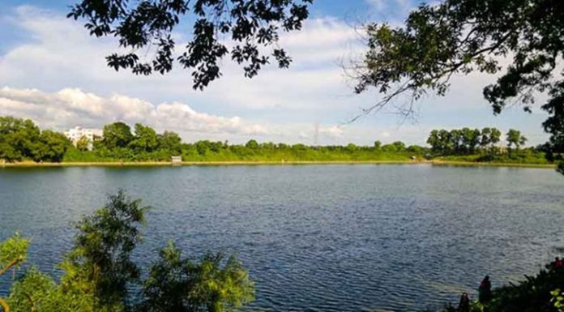
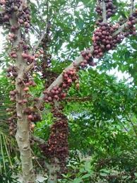
সাক্ষী ,পুবের পুকুর , তার ঝাকড়া ডুমুরের ডালে স্থির দৃষ্টি
মাছরাঙা আমাকে চেনে ।

Slide 15
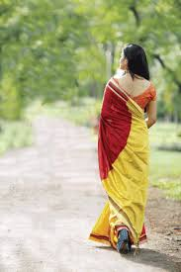
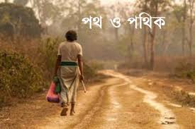
আমি কোনো অভ্যাগত নই
খোদার কসম আমি ভিনদেশি পথিক নই
আমি কোনো আগন্তুক নই।

Slide 16
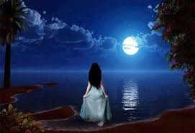
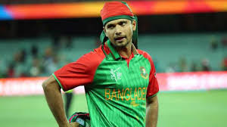
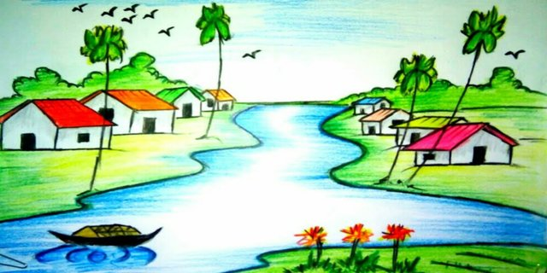
আমি কোনো আগন্তুক নই,আমি
ছিলাম এখানে ,আমি স্বাপ্নিক নিয়মে
এখানেই থাকি আর
এখানে থাকার নাম সর্বত্রই থাকা-সারা দেশে।

Slide 17
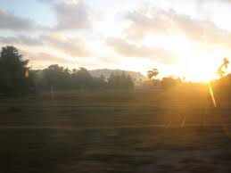
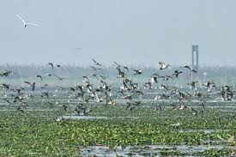
আমি কোনো আগন্তুক নই।এই খর রৌদ্র জলজ বাতাস মেঘ ক্লান্ত বিকেলের
পাখিরা আমাকে চেনে
তারা জানে আমি কোনো আত্নীয় নই ।

Slide 18
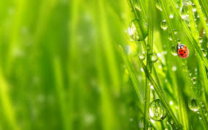
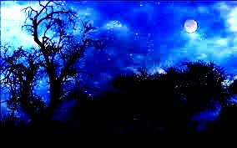
কার্তিকের ধানের মঞ্জরী সাক্ষী
সাক্ষী তার চিরোল পাতার
টলমলশিশির-সাক্ষী জ্যোৎস্নার চাদরে ঢাকা নিশিন্দার ছায়া

Slide 19
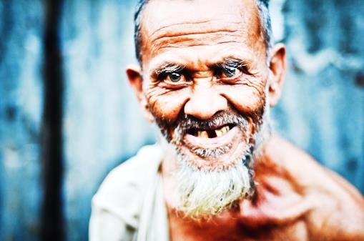
অকাল বার্ধক্যে নত কদম আলী
তার ক্লান্ত চোখের আধার – আমি চিনি,
আমি তার চিরচেনা স্বজনএকজন।

Slide 20
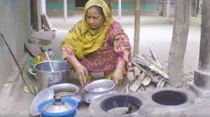
আমি জমিলার মা’র
শূন্য খা খা রান্নাঘর শুকনো থালা সব চিনি
সে আমাকে চেনে ।

Slide 21
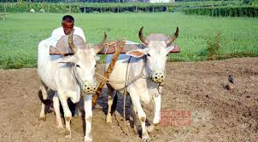
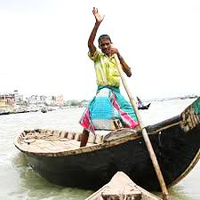
হাত রাখো বৈঠায় লাঙলে , দেখো
আমার হাতের স্পর্শ লেগে আছে কেমন গভীর ।
দেখো মাটিতে আমার গন্ধ, আমার শরীরে লেগে আছে এই স্নিগ্ধ মাটির সুবাস।

Slide 22
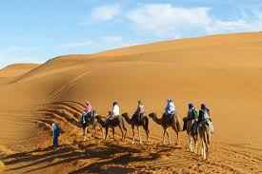
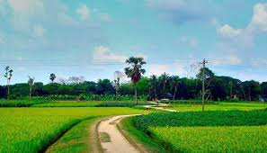
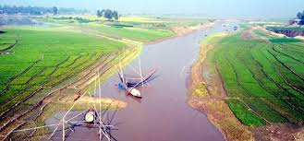
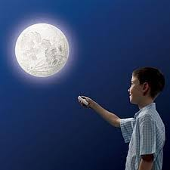
আমাকে বিশ্বাস করো, আমি কোনো আগন্তুক নই। দুপাশে ধানের ক্ষেত সরু পথ সামনে ধু ধু নদীর কিনার
আমার অস্তিত্বে গাঁথা । আমি এই উধাও নদীর
মুগ্ধ এক অবোধ বালোক।

Slide 23
মুল্যায়ন
১। আহসান হাবীব কখন জন্ম গ্রহন করেন?
২। অকাল বার্ধক্যে নত কে?
৩। কবি কোন নিয়মে জন্ম ভূমিতেই থাকেন?
৪। ‘অভ্যাগত’ শব্দের অর্থ কী?

Slide 24
উত্তর গুলো মিলিয়ে নিই
১। আহসান হাবীব ১৯১৭ খ্রিস্টাব্দে ২রা জানুয়ারিতে জন্ম গ্রহন করেন।
২। অকাল বার্ধক্যে নত কদম আলী।
৩। কবি স্বাপ্নিক নিয়মেই জন্মভূমিতেই থাকেন।
৪। ‘অভ্যাগত’ শব্দের অর্থ – আগন্তুক।

Slide 25
বাড়ির কাজ
১। প্রকৃতির সঙ্গে তোমার যে সম্পর্ক রয়েছে , তা - ‘আমি কোনো আগন্তুক নই’ কবিতার আলোকে ব্যাখ্যা কর ।

